Slide 1
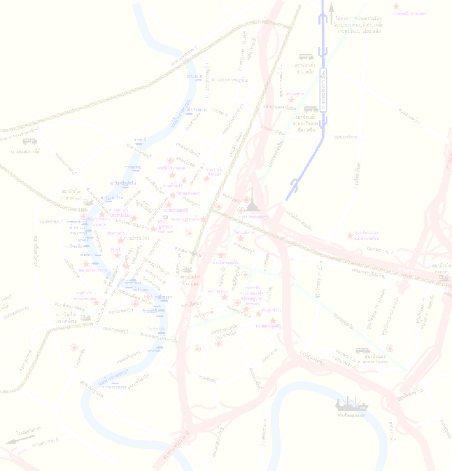
ระบบให้บริการแผนที่บนเว็บ
Map Services on the Web
นายเกียรติศักดิ์ คิวขุนทด 43015352
นายนรินทร์ เรืองศรี 43015364
อาจารย์ที่ปรึกษา
ดร. วิศิษฏ์ หิรัญกิตติ

Slide 2
ความสำคัญและที่มา
เนื่องจากประเทศไทยเป็นประเทศท่องเที่ยว แผนที่จึงเป็นสิ่งจำเป็นสำหรับการเดินทาง แผนที่ที่นิยมใช้ส่วนใหญ่จะเป็นแผนที่กระดาษแต่จะมีข้อเสียคือ การค้นหาข้อมูลต่างๆในแผนที่ทำได้ยาก จึงต้องมีการทำเป็นแผนที่คอมพิวเตอร์ขึ้นมา ซึ่งแผนที่คอมพิวเตอร์จะแก้ปัญหาดังกล่าวได้ แต่ไม่สามารถแก้ไขข้อมูลให้ทันสมัยดังนั้นจึงได้สร้างระบบให้บริการแผนที่บนเว็บเพราะข้อมูลแผนที่จะเป็นแบบไดนามิก สามารถเปลี่ยนแปลงหรือแก้ไขข้อมูลได้ง่าย

Slide 3
วัตถุประสงค์
ศึกษาหลักการทางปัญญาประดิษฐ์ เพื่อนำมาใช้ในการสร้างแผนที่คอมพิวเตอร์เพื่อใช้งานบนเว็บเซิร์ฟเวอร์ แบ่งการทำงานเป็น 2 ส่วน คือ
  ส่วนฐานความรู้แผนที่
  ส่วนวินิจฉัย
ออกแบบและสร้างเว็บไซต์ให้มีความสามารถมากกว่าเว็บไซต์ที่ให้บริการแผนที่ในปัจจุบัน

Slide 4
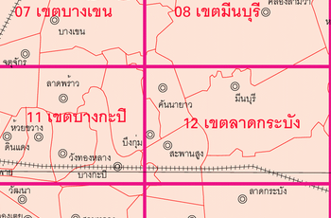
ขอบเขต
ระบบแผนที่บนเว็บที่ได้ออกแบบขึ้นมาครอบคลุมพื้นที่ดั้งนี้
สามารถค้นหาสถานที่สำคัญ ถนนสายหลัก และหาเส้นทางที่สั้นที่สุด

Slide 5
โปรเว็บ (ProWeb)
Internet
request
ProWeb
response
<html>
….
<INPUT TYPE=HIDDEN NAME="proweb_data_uco" VALUE="[1628]">
<INPUT TYPE=HIDDEN NAME="proweb_data_page" VALUE="[1]">
….
</html>
เก็บสถานะการทำงาน

Slide 6
โปรเว็บ
โปรเว็บเป็น HTTP server ประเภทหนึ่งซึ่งเขียนด้วยภาษา Prolog
โปรเว็บจะทำการเชื่อมต่อระหว่างเว็บเพ็จที่แสดงอยู่ที่ไคลเอนท์กับโปรแกรมที่อยู่บนเซิร์ฟเวอร์

Slide 7
โปรดาต้า (ProData)
เชื่อมต่อกับ
ODBC
(Lpadbw.dll)
ODBC
ProData
DBMS
เพรดดิเคทสำหรับ
ติดต่อกับ Database
(Dblink.pc)

Slide 8
ProData
โปรดาต้า( ProData ) เป็นตัวเชื่อมระหว่าง Prolog กับ Database Management System (DBMSs) ทุกๆตัวโดยผ่าน Open Database Connectivity (ODBC)
โปรดาต้าอนุญาตให้ตารางในฐานข้อมูลสามารถถูกเรียกได้จากโปรล็อกเหมือนกับการใช้งาน fact ในโปรล็อก

Slide 9
ข้อจำกัดของเว็บไซต์ในปัจจุบัน
เว็บไซต์ที่ให้บริการแผนที่ในปัจจุบันนี้ยังให้ข้อมูลเกี่ยวกับแผนที่ไม่ดี
เท่าที่ควร เนื่องจากแผนที่ที่ให้บริการบนเว็บไซต์ส่วนใหญ่ยังมีข้อจำกัด
อีกหลายอย่าง เช่น
  ให้ข้อมูลต่างๆเหมือนกับแผนที่กระดาษ
  ส่วนใหญ่ไม่สามารถค้นหาสถานที่หรือถนนต่างๆได้
  ไม่สามารถค้นหาเส้นทางที่สั้นที่สุดได้

Slide 10
ปัญหาในการสร้างเว็บไซต์
  เนื่องมาจาก WIN-PROLOG สามารถสร้างไฟล์ภาพเป็นแบบเวคเตอร์แต่ไม่สามารถแสดงผลในเว็บบราวเซอร์ได้ จึงต้องมีโปรแกรมหนึ่งที่เป็นตัวกลางในการแปลงไฟล์ดังกล่าวให้เป็นไฟล์ GIF โปรแกรมที่เรานำมาเป็นตัวกลางในการแปลงเราเลือกใช้ Servlet

Slide 11
การออกแบบ
การออกแบบระบบให้บริการแผนที่บนเว็บมีความสามารถดั้งนี้
  สามารถย่อ ขยาย เลื่อน เพื่อดูรายละเอียดในจุดต่างๆได้
  สามารถค้นหาสถานที่ ถนนสายสำคัญได้
  สามารถค้นหาเส้นทางที่สั้นที่สุดได้
  สามารถปรับปรุงข้อมูลในฐานข้อมูลได้ง่าย

Slide 12
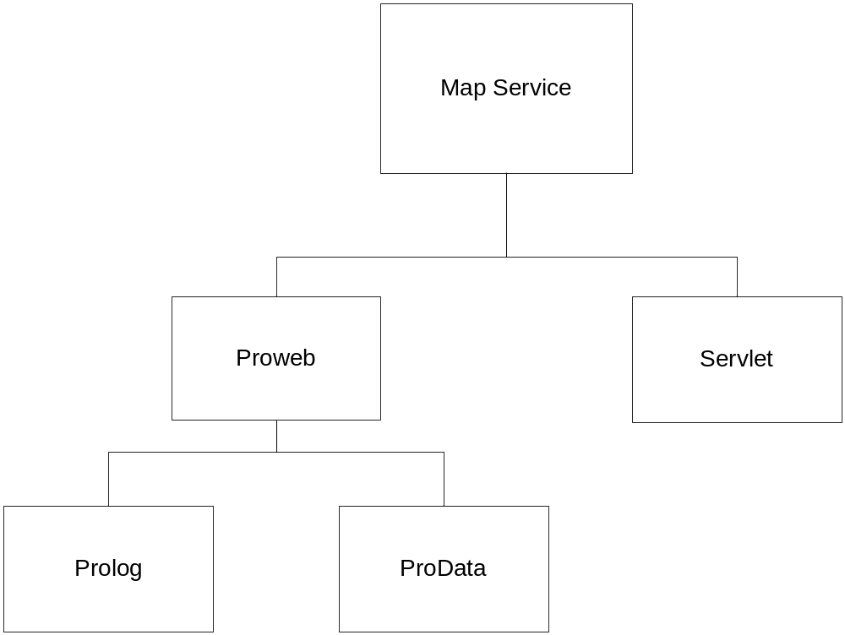
ไดอะแกรมของเว็บไซด์

Slide 13
หลักการทำงานของโปรเว็บ
Web Server
ProWeb
request
Internet
สร้างเว็บ
response
DBMS
Prolog
ProData
ส่วนวินิจฉัย

Slide 14
User Interface
โปรเว็บ
จะทำหน้าที่รับข้องมูลเข้ามาเพื่อส่งไปยังส่วนวินิจฉัยแล้วนำผลที่ได้นำมาแสดงผลในรูปของเว็บเพ็จ การแสดงผลรวมไปถึงภาพแผนที่ที่ได้จากผลการวินิจฉัยและการสร้างจาวาสคริปต์ด้วย
Java Script
จะช่วยลดภาระการทำงานของเซิร์ฟเวอร์ ในการทำงานง่ายๆได้ดี

Slide 15
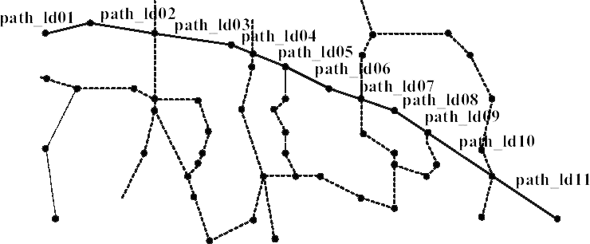
ความสัมพันธ์และเพรดดิเคทของ point, path และ road
เพรดดิเคท point( pt_id, X,Y)
พรีดีเขต path( path_id, pt_id1,pt_id2)
พรีดีเขต road(road_id,[ path_id1,path_id2,path_id3,…])

Slide 16
ฐานข้อมูล
ใช้โปรดาต้าเก็บข้อมูลเฉพาะฐานข้อมูลเท่านั้นซึ่งหมายถึง fact เช่น ตาราง POSITION เป็นตารางที่เก็บตำแหน่งของจุด (Node) ต่างๆ
point( pt_id, X,Y)
เก็บไว้ในรูปแบบของตารางได้ดังนี้
ชื่อคอลัมน์ | รายละเอียด
POINTID | รหัสจุด
X | ละติจูด
Y | ลองติจูด

Slide 17
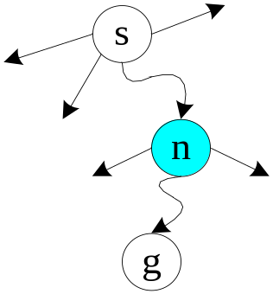


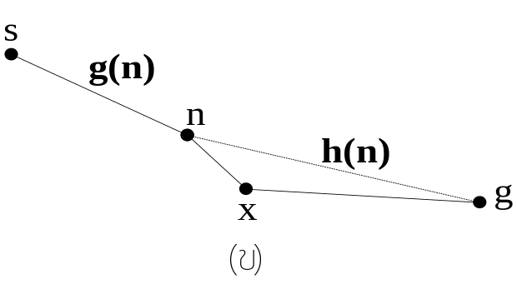
ส่วนวินิจฉัย
การค้นหาแบบเอ-สตาร์
= Heuristics Function
= ระยะทางระหว่าง n ถึง g
การค้นหาข้อมูลต่างๆในฐานข้อมูล

Slide 18
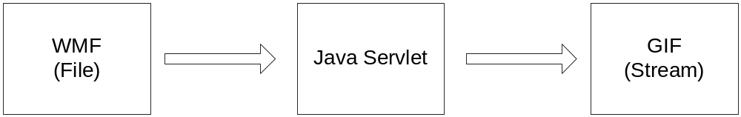
ส่วนแสดงแผนที่โดยใช้ Servlet
Servlet ช่วยให้สามารถแสดงผลนำรูปแผนที่มาแสดงในเว็บบราวเซอร์ได้ โดยแปลงเป็นไฟล์ GIF และยังเพิ่มความสามารถในการขยายภาพ ตัดบางส่วนของภาพมาแสดงได้

Slide 19
Servlet
โหลดไฟล์แผนที่
(C:/winnt/temp/mXXXX.wmf)
ข้อมูลของภาพ
Servlet
ร้องขอข้อมูลของภาพ
Internet
Temporary file
ร้องขอเว็บเพ็จ
ProWeb
เว็บเพ็จ
สร้างไฟล์แผนที่
(C:/winnt/temp/mXXXX.wmf)
<html>
….
<img href=“http://161.246.5.54:8080/
servlet/ImageViewer?file=c:/winnt/temp/mXXXX.wmf....” >
….
</html>

Slide 20
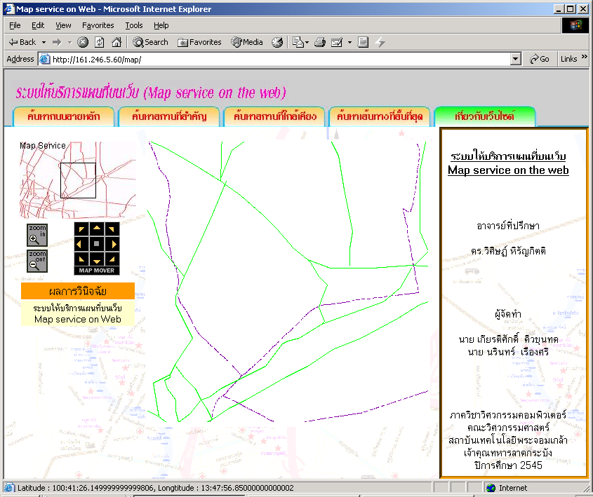
ผลการทดลอง
เมนูการทำงาน
แสดงตำแหน่งที่แสดงอยู่
รายละเอียดแต่ละเมนู
Zoom In
&
Zoom Out
เลื่อนแผนที่
ผลการวินิจฉัย
แผนที่

Slide 21
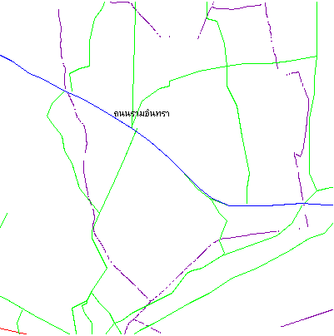
ผลการค้นหาถนนรามอินทรา

Slide 22
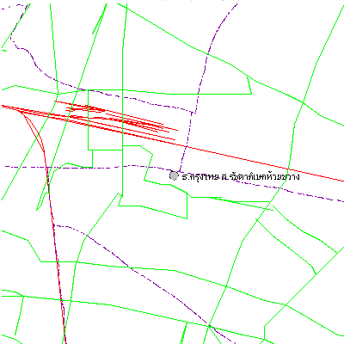
ผลการค้นหาสถานที่( ธ.กรุงไทย สาขารัชดาภิเษกห้วยขวาง)

Slide 23
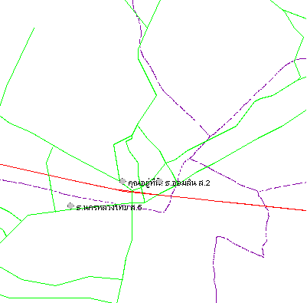
ผลการค้นหาสถานที่ใกล้เคียง

Slide 24
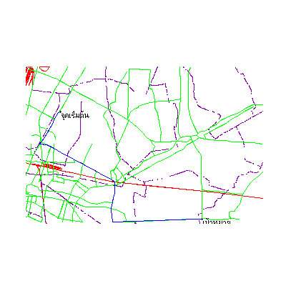
ผลการค้นหาเส้นทางที่สั้นที่สุด

Slide 25
บทวิจารณ์และสรุป
ระบบแผนที่นี้พัฒนาขึ้นมาโดยใช้หลักการทางด้าน AI ในการวินิจฉัยฐานความรู้แผนที่ โดยใช้ภาษาโปรล็อกในการพัฒนาขึ้นมาให้สามารถใช้งานได้จริง
เมื่อเปรียบเทียบกับเว็บไซด์ที่ให้บริการแผนที่ในปัจจุบัน เว็บไซด์ที่พัฒนาขึ้นมามีความสามารถมากกว่าคือ สามารถสอบถามเส้นทางที่สั้นที่สุดได้

Slide 26
แนวทางในการพัฒนาต่อ
สามารถเพิ่มข้อมูลต่างของแผนที่เพื่อให้ครอบคลุมพื้นที่ทั้งหมดของกรุงเทพ
สามารถพัฒนาซอร์สโค้ดให้สามารถวินิจฉัยได้มากขึ้นเช่น ค้นหาเส้นทางที่ใช้เวลาเดินทางน้อยที่สุด ค้นหาเส้นทางที่เดินทางสะดวกที่สุด
สามารถเพิ่มข้อมูลที่เกี่ยวกับการเดินรถเมล์เพื่อทำให้สามารถบริการข้อมูลเกี่ยวกับรถเมล์ได้เช่น สอบถามเส้นทางการเดินรถของรถเมล์ได้ สอบถามการเดินทางว่าต้องขึ้นรถเมล์สายอะไรบ้างถึงจะถึงจุดหมาย

